Slide 1
Дом, в котором мы живём
Номинация «Русский язык и литература»
Выполнила Латыпова Сабина,
ученица 5В класса
МБОУ школы-интернат №1 г. Туймазы
Руководитель Кульсарина А.Ф.,
учитель русского языка и литературы

Slide 2
Как хорошо, легко бывает дома, Где все уютно близко и знакомо; Там от проблем укрыться можно мне всегда, И не пугают неудачи и беда. Я в трудный час домой спешу скорее - Родные стены сердце мне согреют; Родимый дом – надежный мой причал, Он для меня - начало всех начал!

Slide 3
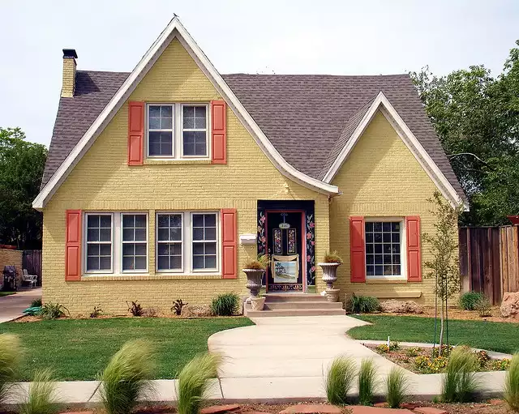
У каждого человека есть место, где он чувствует себя в безопасности , где ему хорошо и комфортно. Таким местом является дом: теплый и уютный, с детства оберегающий покой.

Slide 4
Цель исследования:
совершить путешествие в слово «дом», понять смысл данного слова.

Slide 5
Актуальность работы
Данное слово рассматривается с научной точки зрения (с точки зрения каждого из разделов науки), как живет слово в литературе, фольклоре. Тем самым данная исследовательская работа дает полную картину слова.

Slide 6
Объект исследования: слово «дом».
Предмет исследования: лингвистический и литературоведческий анализ слова «дом».

Slide 7
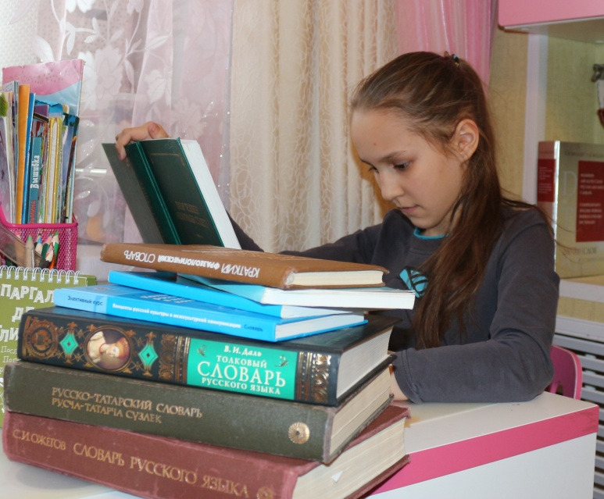
Изучение истории слова «дом»
В русской культуре слово «дом» занимает особое место. Дом – это нравственная основа жизни русского человека, начало жизненного пути. Здесь сменяются поколения людей, устанавливаются и развиваются традиции и нормы морали, воспитывается молодежь. Со словом «дом» тесно связаны понятия «мир», «труд», «любовь», «жизнь», «смерть», «счастье».

Slide 8
Результаты социологического исследования, проведенного среди обучающихся 5 класса МБОУ школа-интернат №1 г. Туймазы
Цель: понять смысл слова «дом» и выявить отношение современных подростков к данному понятию.
Метод: анкетирование (открытые вопросы)
Количество опрошенных: 15 человек в возрасте 11-12 лет.
1. Что для вас значит слово «дом»?
№ | Варианты ответов (возможен выбор нескольких вариантов)
 | Здание | Родное место, где я живу | Место, где меня учат читать и писать | Место, где хорошо и тепло
1. | 5 | 13 | 2 | 7
2. Какие ассоциации возникают с этим словом?
№ | Варианты ответов (возможен выбор нескольких вариантов)
 | Здание | Предметы быта | Вкусная еда | Игрушки
1. | 10 | 8 | 6 | 3

Slide 9
Результаты социологического исследования, проведенного среди обучающихся 5 класса МБОУ школа-интернат №1 г. Туймазы
3. В каких произведениях вы встречали слово «дом»?
№ | Варианты ответов (возможен выбор нескольких вариантов)
 | «Муму И.С. Тургенева | «Кошкин дом» С.Я. Маршака | «Буратино» А.Н. Толстого | Русские народные сказки «Теремок» и «Варежка» | Кавказский пленник» Л.Н. Толстого | «Малыш и Карлсон» А. Линдгрен | «Красная шапочка» Ш. Пьерро | «Стрекоза и муравей» И.А. Крылова | Незнайка на луне» Н.Н. Носова
1. | 14 | 8 | 5 | 5 | 2 | 1 | 1 | 1 | 1
4. Какие красивые прилагательные вы подобрали бы к слову «дом»?
№ | Варианты ответов (возможен выбор нескольких вариантов)
 | большой | красивый (прекрасный) | великолепный (чудесный) | добрый | родной (любимый) | теплый (уютный) | замечательный (удивительный) | крепкий (долговечный) | богатый | счастливый (веселый) | старый/новый | изящный | высокий
1. | 4 | 10 | 5 | 5 | 4 | 5 | 3 | 3 | 3 | 2 | 2 | 1 | 1

Slide 10
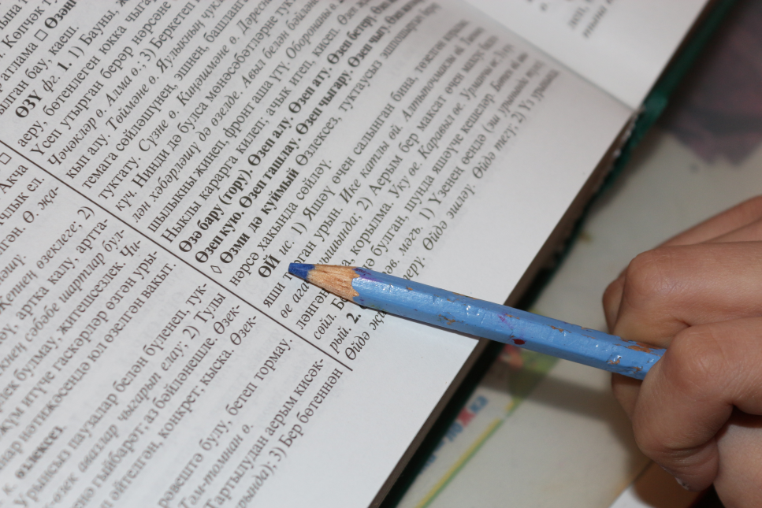
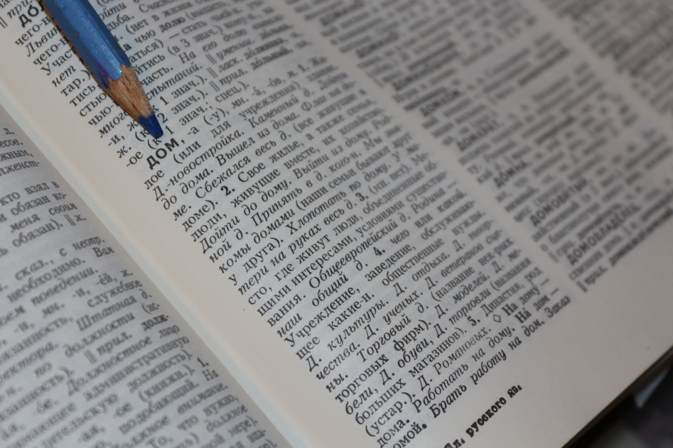
Лексический и грамматический анализ слова «дом» в русском и татарском языках

Slide 11
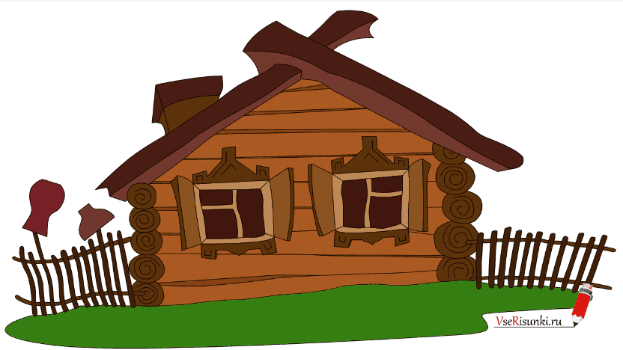
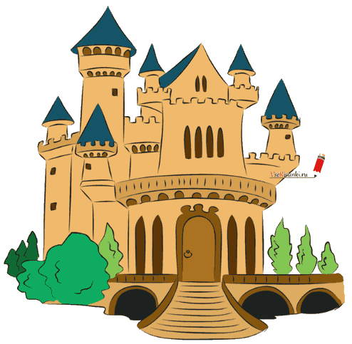
Типы и виды жилища у разных народов
изба
юрта
Castle - замок

Slide 12
Значения слов “дом” и “өй”
Дом
1. Жилое (или административное) здание, а также люди, живущие в нем (собир.) Каменный дом.
2. Квартира, а также семья, люди, живущие вместе, их хозяйство.
3. Учреждение, заведение, обслуживающее какие-нибудь общественные нужды. Дом культуры. Дом печати.
4. Династия, род (устар.) Дом Романовых
Өй
1. Яшәү өчен салынган бина. Ике катлы өй.
2. Аерым бер максат өчен махсус билгеләнгән бина, корылма. Каравылчы өе.
3. Бер өйдә булган, шунда яшәүче кешеләр. Бөтен өй авырый.
4. Династия, нәсел. Романовлар йорты

Slide 13
В фольклоре разных народов существует большое количество пословиц и поговорок со словом «дом»:
В русском языке:
В гостях хорошо, а дома лучше.
Дом вести — не лапти плести.
Без хозяина — дом сирота.
Дома не в гостях: посидев, не уйдешь.
Всякий дом хозяином держится.
В татарском языке:
Патша залим булса – йорт тузар, патша галим булса – йорт узар.
Бер йортка ике бикәнең тавыгы сыймас.
Башсыз өйдә эт хуҗа.
В английском языке:
A house is not a home. (букв. здание – это ещё не дом). Русский аналог: Не говори гоп, пока не перепрыгнешь.
Men make houses, women make homes. (букв. мужчины строят здания, а женщины превращают их в дома). Аналог на русском: Хозяйкою дом стоит.

Slide 14
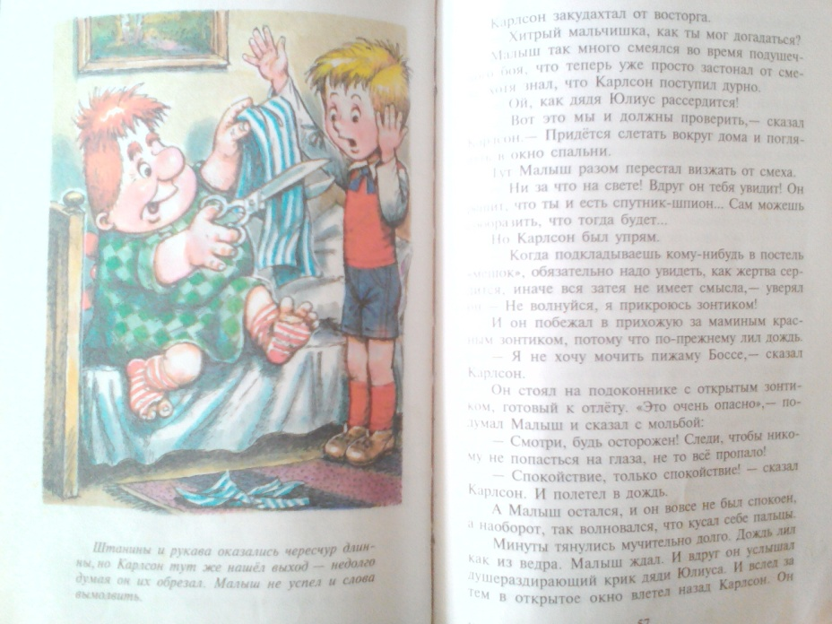
В гостях у литературных героев

Slide 15
Анализ строения и внутреннего обустройства домов литературных героев
Для жителей сказки «Теремок» - это маленький и уютный уголок
«Стоит в поле теремок. Он не низок, не высок. Бежала мимо мышка-норушка, увидела теремок и спрашивает: «Кто-кто? В теремочке живёт? Кто-кто в невысоком живёт?». Никто не отзывается. Вошла мышка в теремок и стала в нём жить»

Slide 16
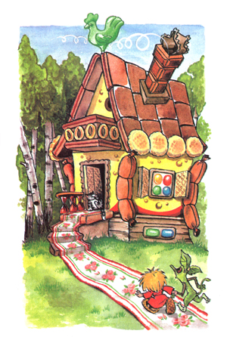
Анализ строения и внутреннего обустройства домов литературных героев
У Бабы Яги из сказки о домовенке Кузьке целых два дома: для хорошего
и плохого настроения.
«Посреди лужайки стоял дом. Не курная изба, не на курьих ножках. Из трубы завитушками бежит дымок. Чем-то особенным повеяло, необыкновенным. Праздником деревенским, вот чем повеяло! (...) Это у Бабы Яги Дом для хорошего настроения. Здесь она всегда добрая. Ещё бы не быть доброй в этаком доме! Крыша из коврижек и коржиков, ставни вафельные, окна леденцовые, вместо порога – пирог»
«Посреди поляны переступала с ноги на ногу избушка на курьих ножках, без окон, без трубы. У избы Бабы Яги крыша надвинута чуть не до порога. … Ну и дом! Пыль, паутина по всем углам. На печи драные подушки, одеяла – заплатка на заплатке….»

Slide 17
Анализ строения и внутреннего обустройства домов литературных героев
А домик Карлсона и вовсе находится на крыше, подальше от любопытных глаз
«В домике Карлсона было очень уютно — это Малыш сразу заметил. Кроме деревянного диванчика, в комнате стоял верстак, служивший также и столом, шкаф, два стула и камин с железной решёткой и таганком. На нём Карлсон готовил пищу»

Slide 18
«Муму» И.С. Тургенева

Slide 19
Заключение
Во-первых, проведенный лексический и грамматический анализ слова “дом” в русском и татарском языках показал, что в обоих языках оно является многозначным, имеет большое количество синонимов и практически не имеет антонимов. В предложении выполняет одни и те же синтаксические функции и образует огромное количество родственных слов.
Во-вторых, названия типов и видов жилища у разных народов активно входят в состав фольклора, закрепляющего опыт культурно-исторического развития народа. Рассмотрев их, мы пришли к выводу, что в русском, английском, башкирском и татарском фольклоре существует большое количество пословиц и поговорок со словом «дом».
В-третьих, в разных произведениях слово «дом» имеет разное значение.

Slide 20
Спасибо за внимание!

